Slide 1
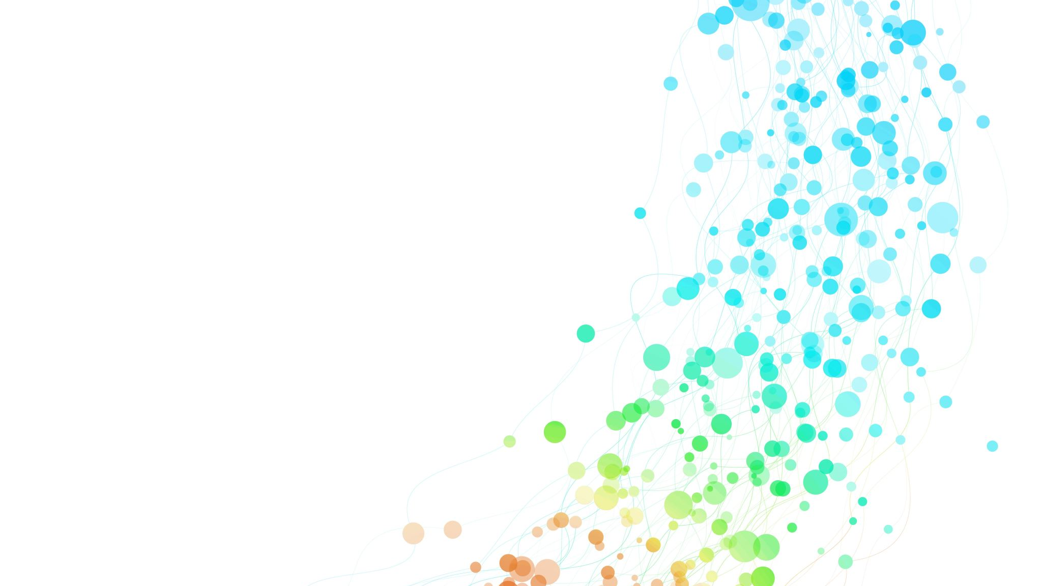
Island Shooter
Door Mitchell, Bo en Luuk

Slide 2
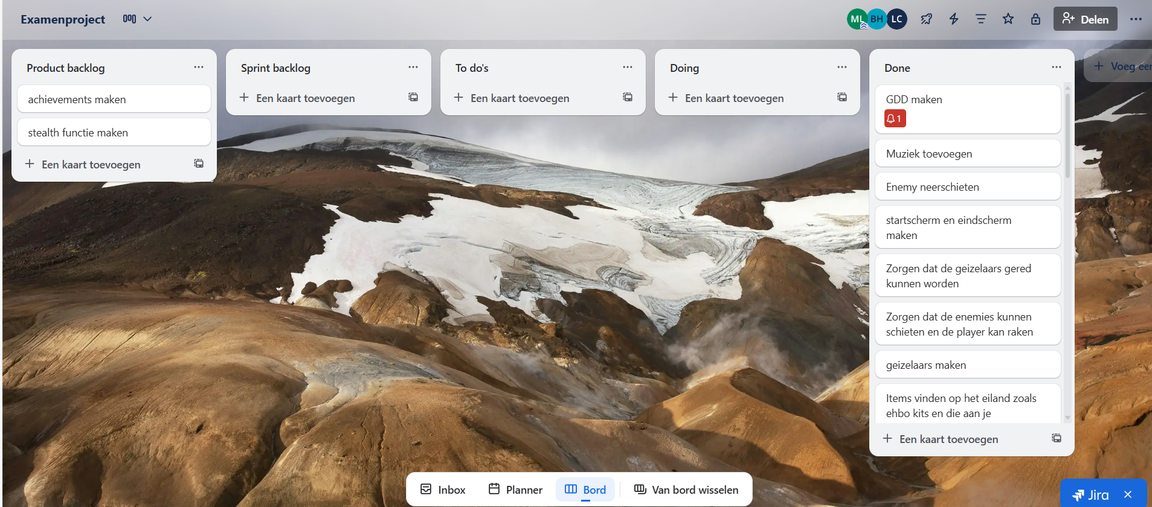
Trello

Slide 3
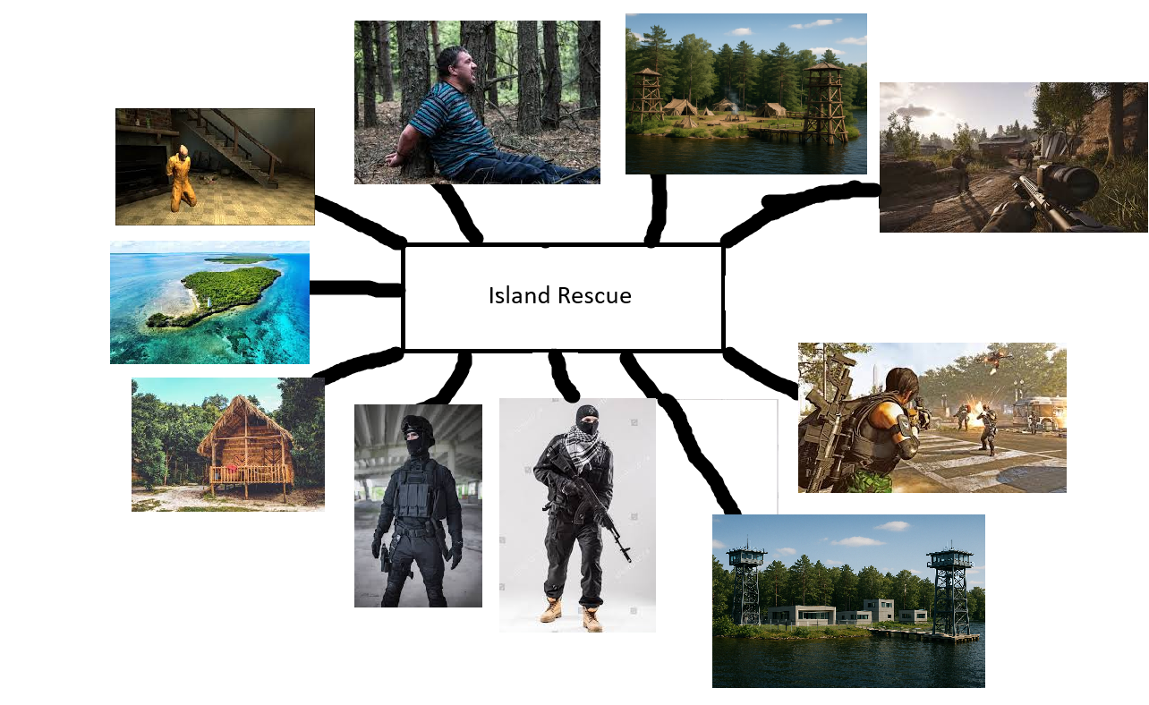
Moodboard

Slide 4
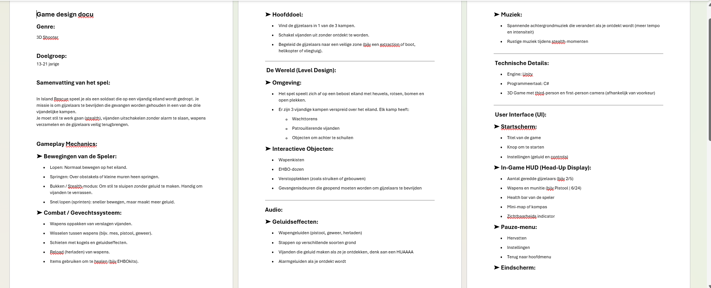
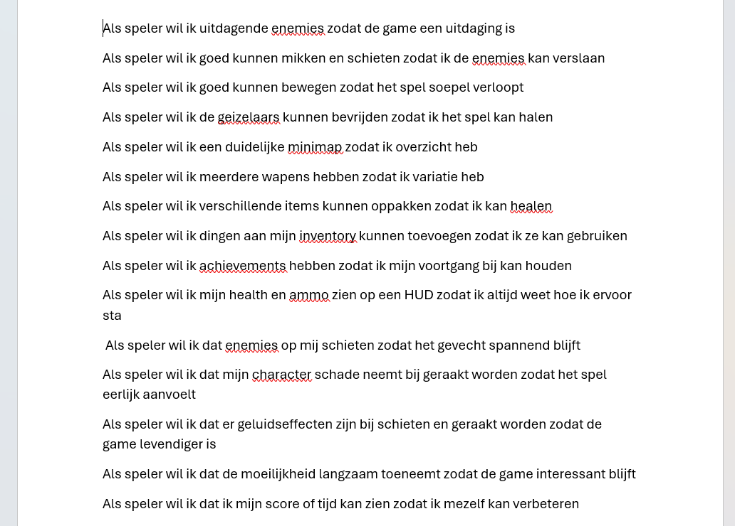
User Story & GDD

Slide 5

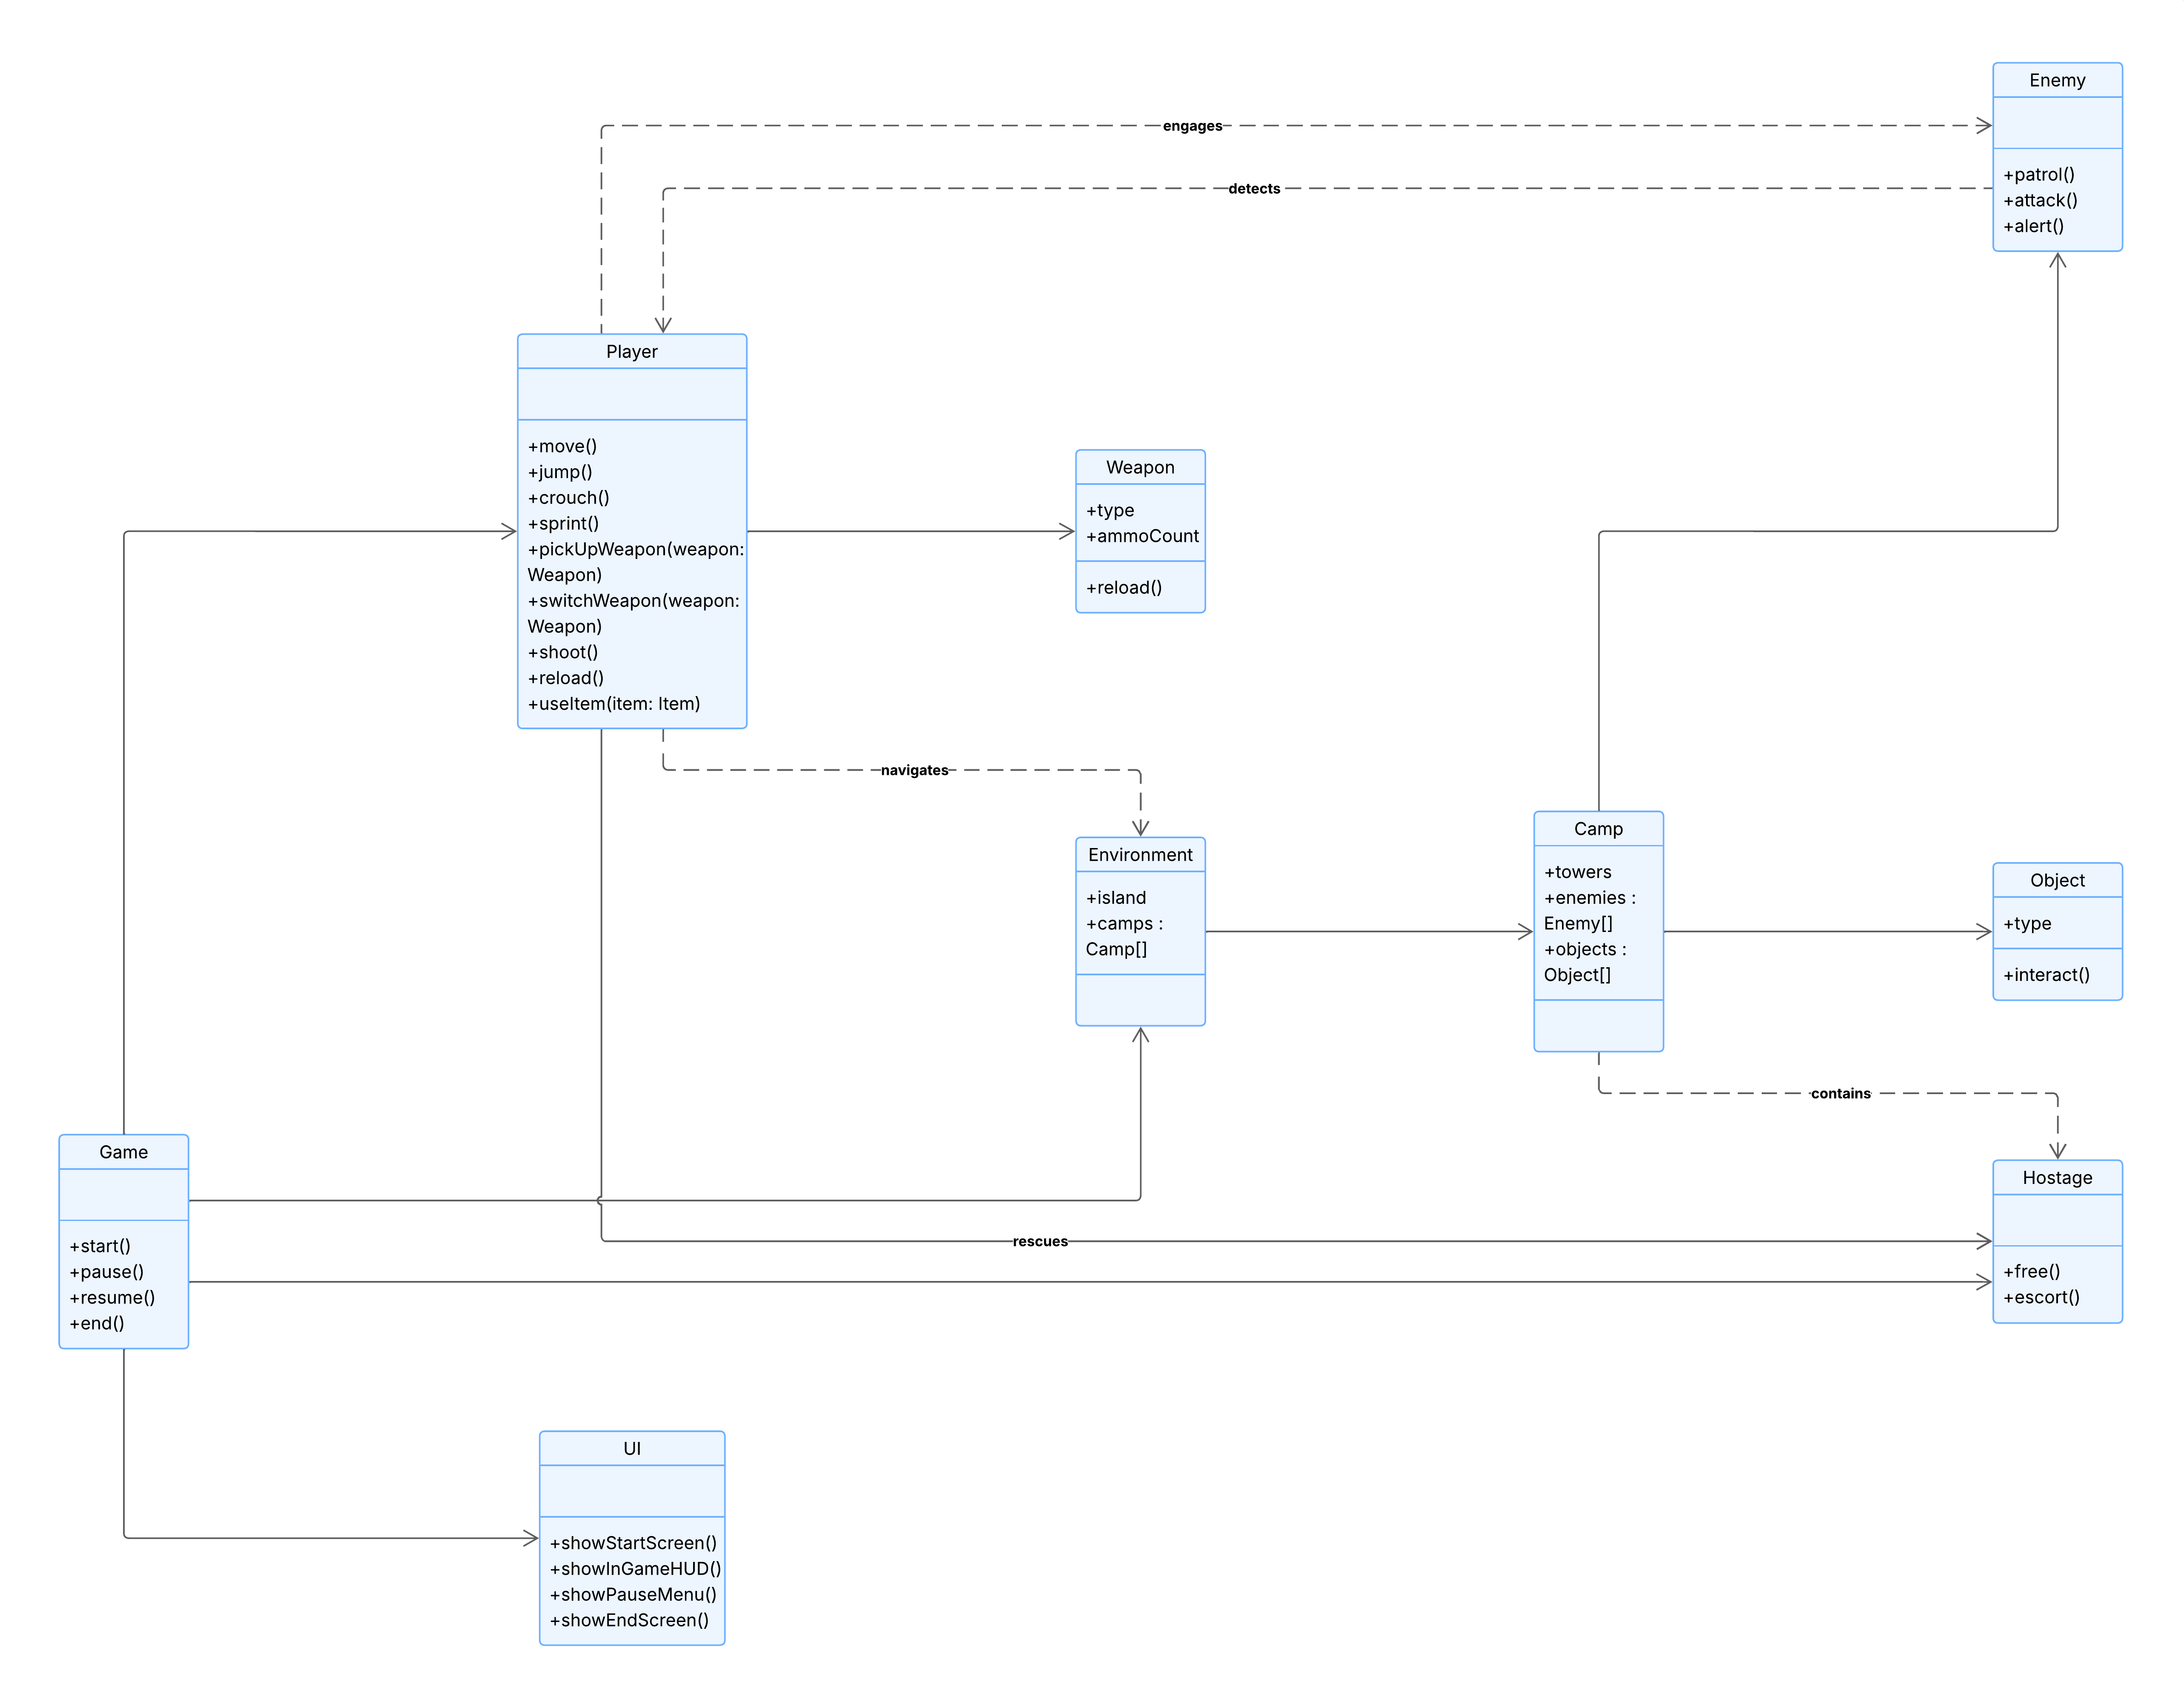
UML

Slide 6
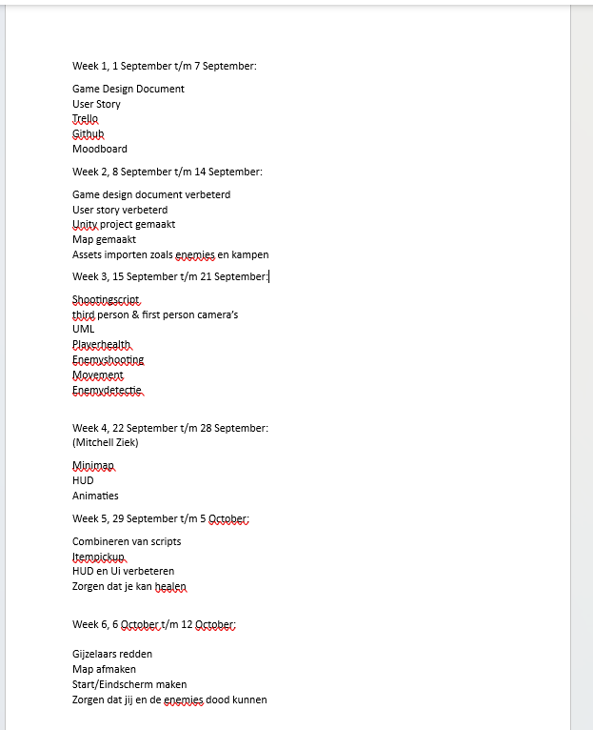
Wekelijkse Documentatie

Slide 7
De Game
MitchellVL26/EindexamenopdrachtMitchellLuukBo

Slide 8
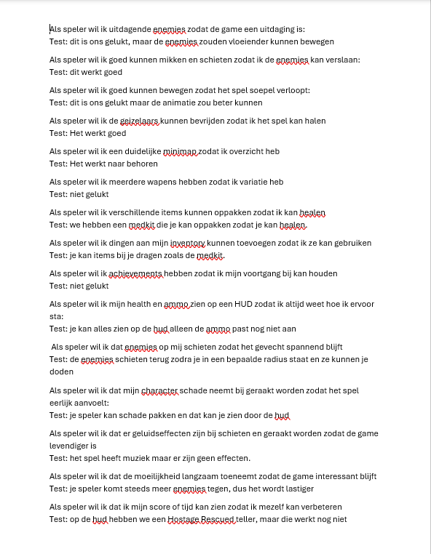
Test Document

Slide 9
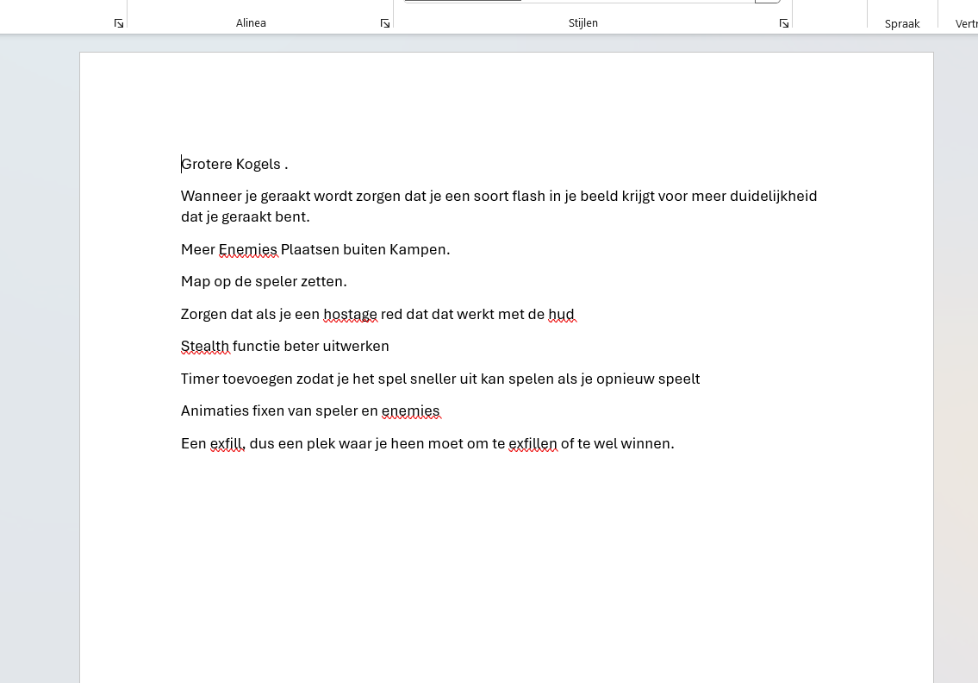
Verbetervoorstellen

Slide 10
Reflectie: Wat goed ging
Maandag t/m Donderdag elke dag overleg
Goed prioriteiten gesteld aan het eind
Goede communicatie ook vanaf thuis via groepsapp

Slide 11
Reflectie: Wat kan beter
Minder op animaties focussen in het begin
Te weinig gedaan in week 1
Github beter gebruiken

Slide 12
Als we nog 4 weken hadden
De HUD fixen zodat er staat hoeveel hostages je gered heb
Een betere stealth functie toevoegen
Timer toevoegen zodat je het opnieuw kan spelen en kan proberen sneller de game te voltooien
Meer items toevoegen die je kan vinden en oppakken
Meer enemies toevoegen buiten de kampen

